Slide 1
EPI
Les changements climatiques
29/08/2017
Gabriela Levoti - 3ème3

Slide 2
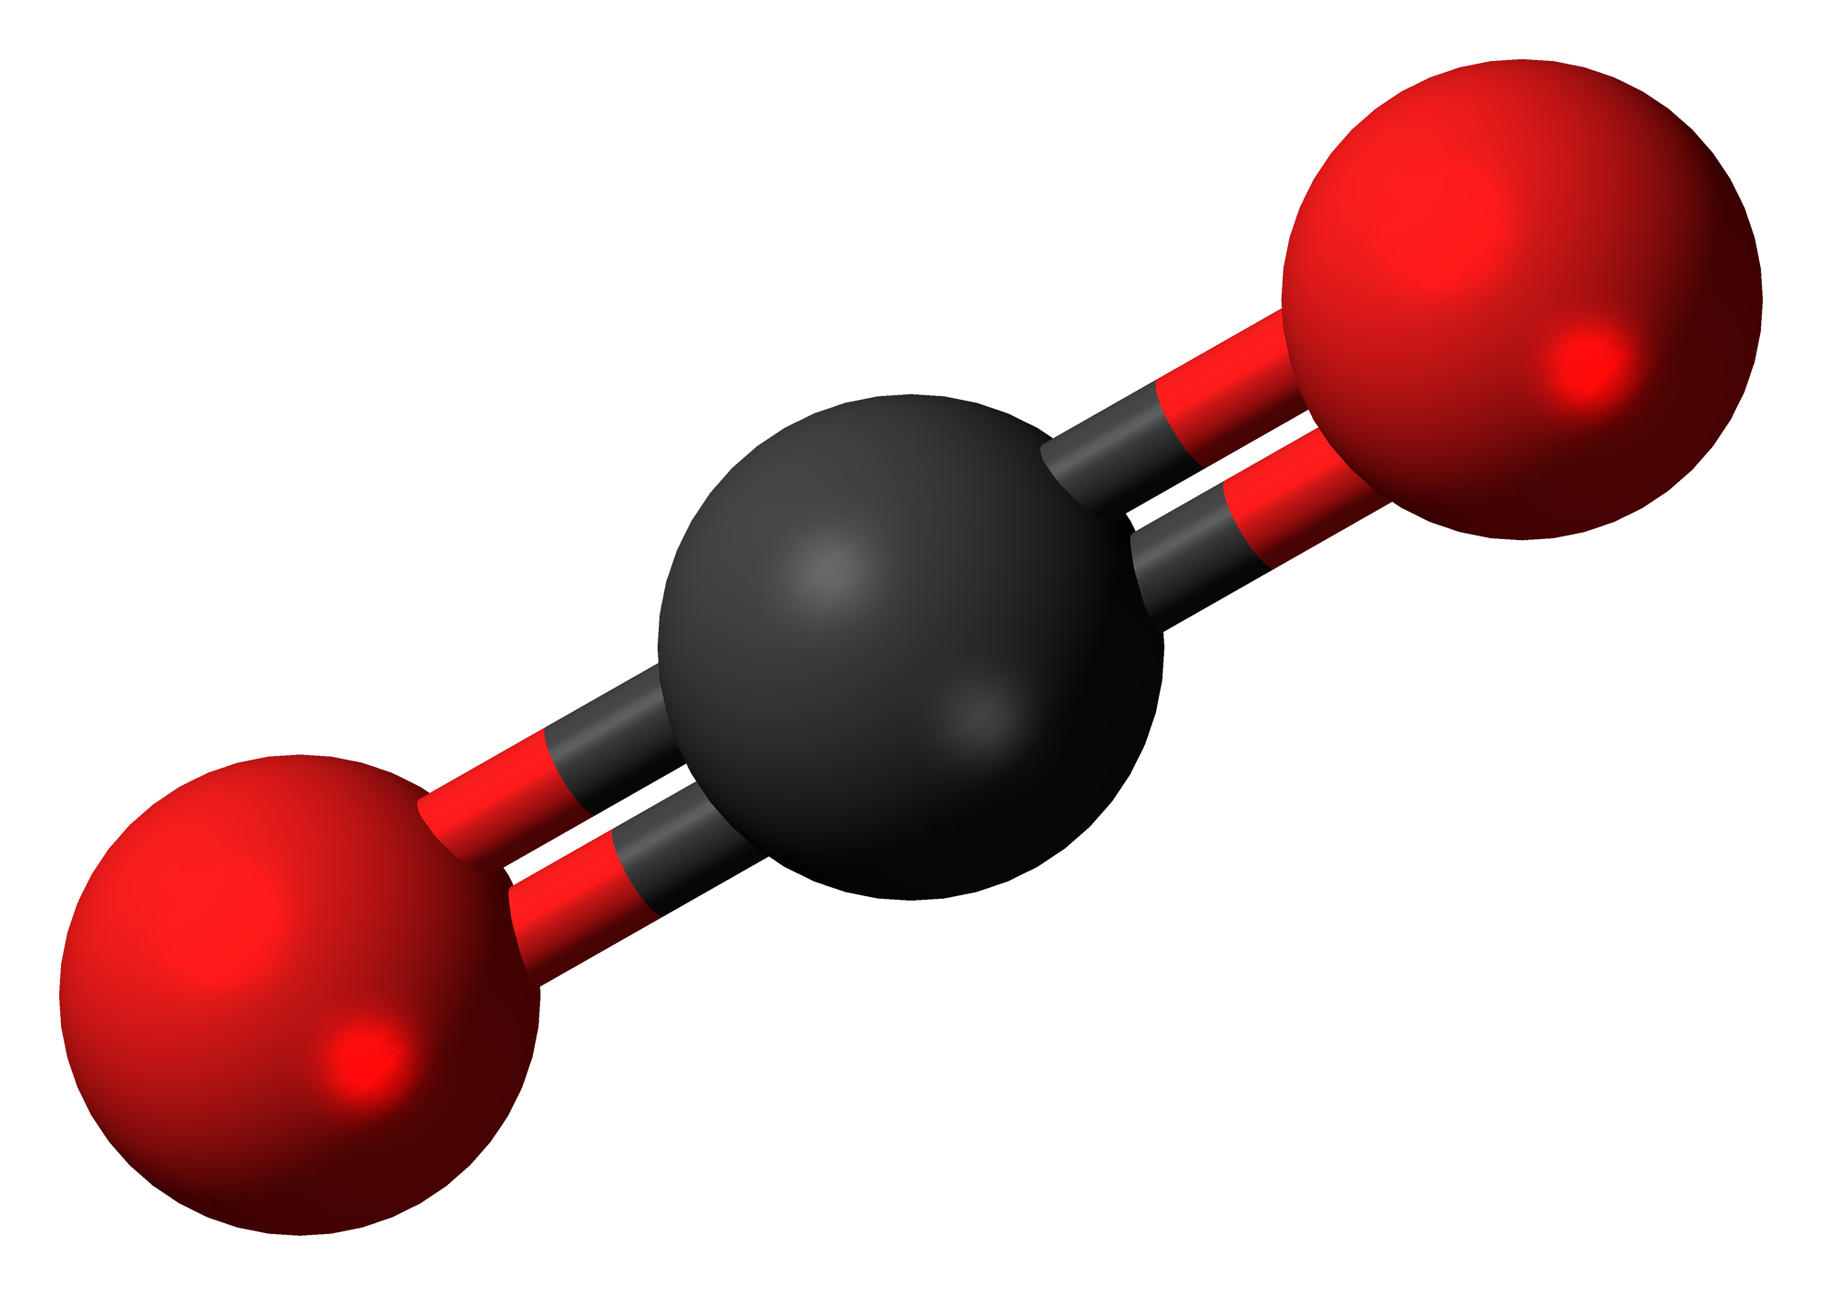
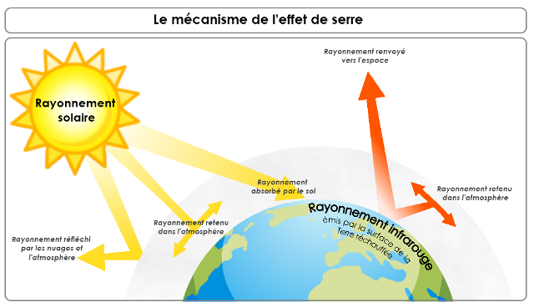
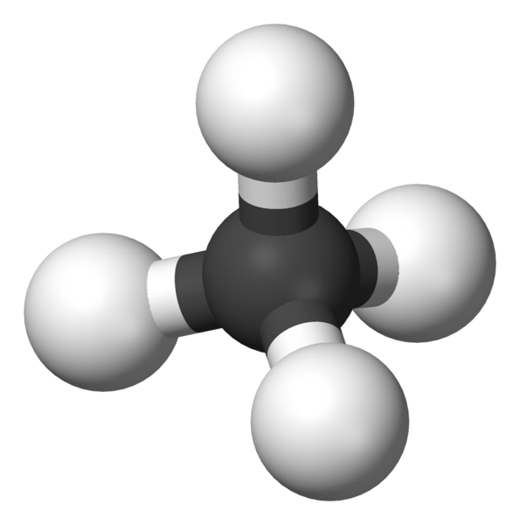
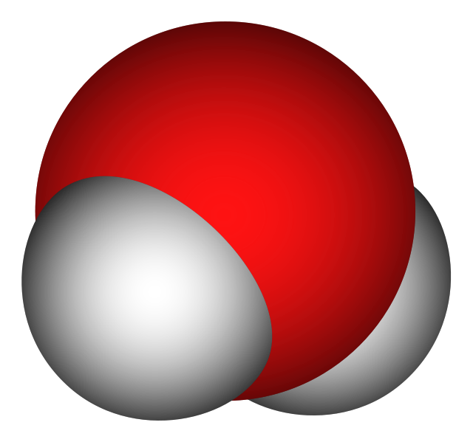
Qu’est-ce que le réchauffement climatique? Et l'effet de serre?
CO2
CH4
H20

Slide 3
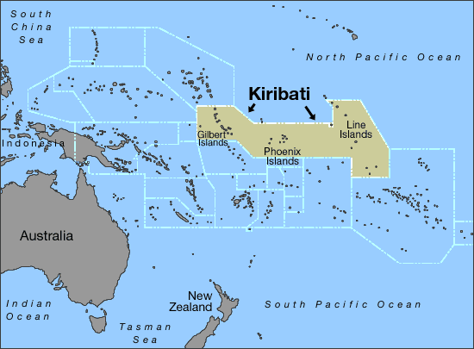
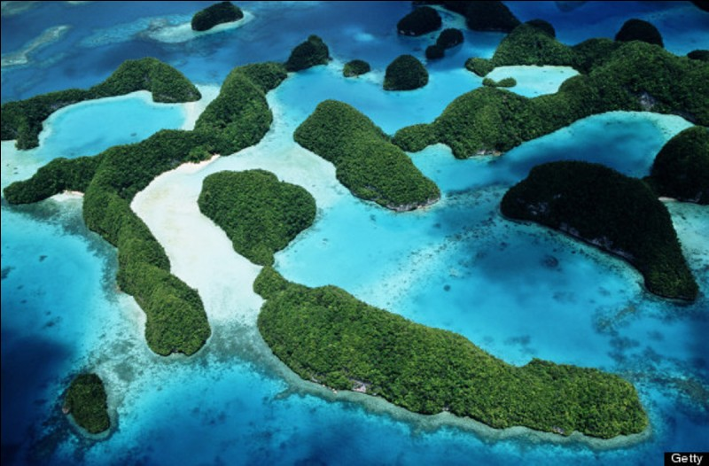
Où se trouvent les Îles Kiribati?

Slide 4
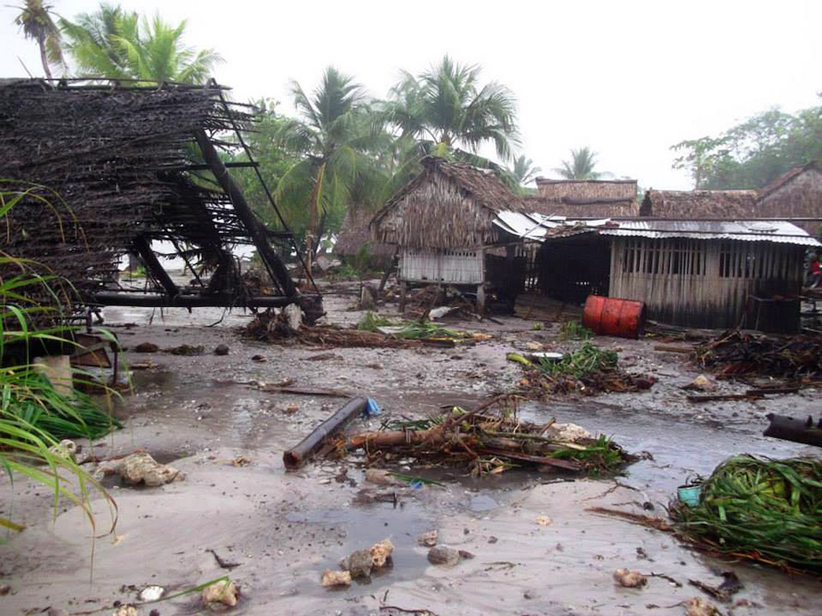
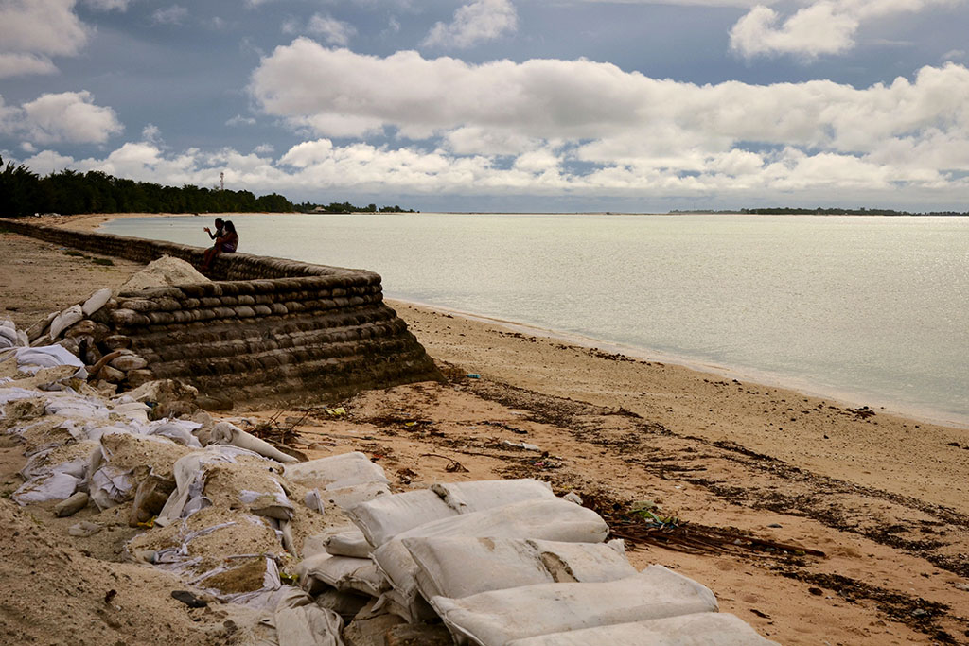
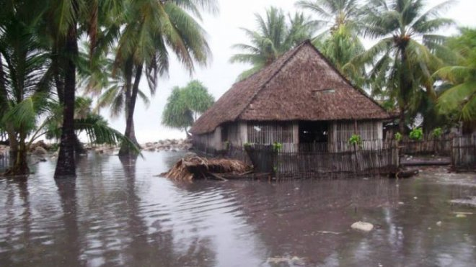
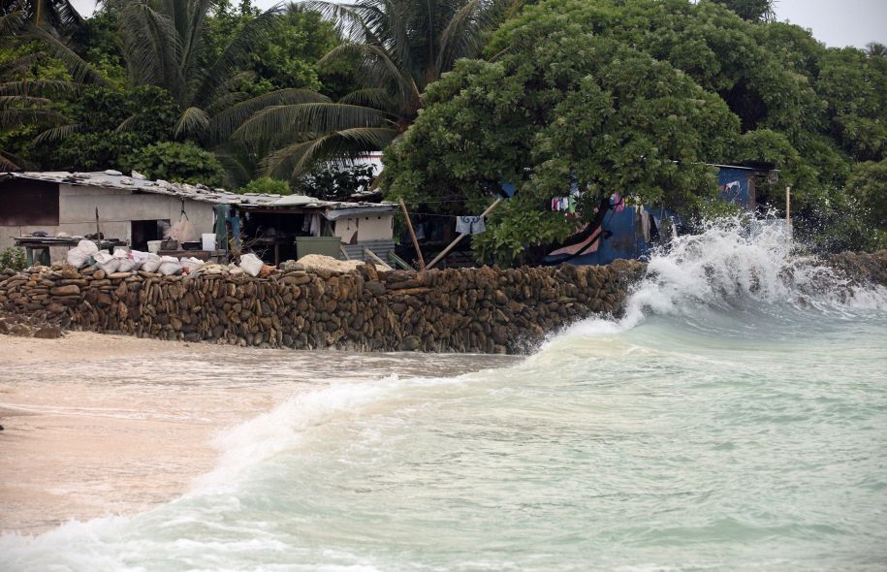
Pourquoi les îles Kiribati sont-elles menacées par le réchauffement climatique?

Slide 5
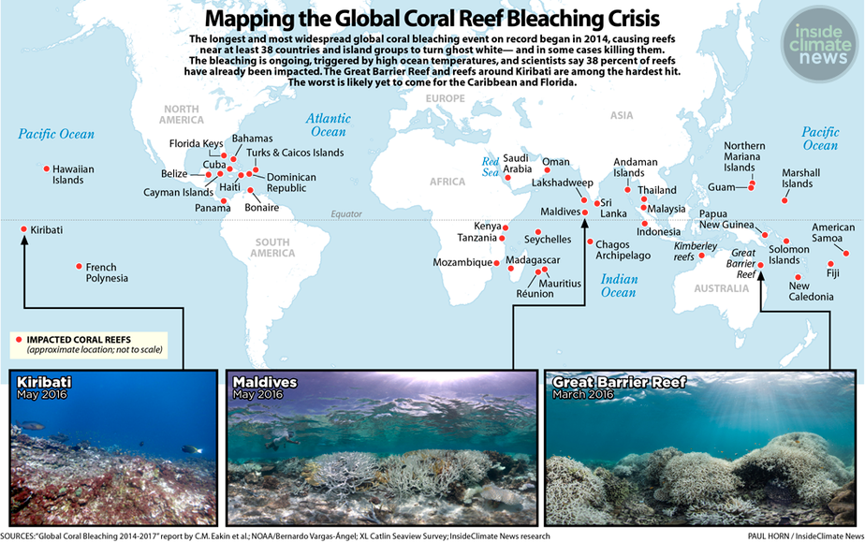

Slide 6
Sources
http://4.bp.blogspot.com/-QRPo32cpAuw/T184BUzBsOI/AAAAAAAAG04/945jajCw08A/s1600/kiribati.gif
https://www.quizz.biz/uploads/quizz/1055252/6_JNA78.jpg
http://la1ere.francetvinfo.fr/sites/regions_outremer/files/styles/top_big/public/assets/images/2015/03/16/kirbati.jpg?itok=uDjGY3bY
http://media1.ledevoir.com/images_galerie/de_366991_242653/image.jpg
http://www.meteoweb.eu/wp-content/uploads/2015/03/vanuatu-01.jpg
http://s1.lemde.fr/mmpub/edt/zip/20151013/162338/assets/images/content/005-1024.jpg
http://www.lemonde.fr/les-decodeurs/article/2014/11/12/emissions-de-co2-ce-que-pesent-les-etats-unis-et-la-chine_4522551_4355770.html
http://www.tarbes.fr/components/comp_ckfinder/ckfinder/userfiles/files/schema_guide_ademe_changement_climatique-3.jpg
http://www4.ac-nancy-metz.fr/eco-p-metz-la-seille/wp-content/uploads/SCHEMA-EFFET-DE-SERRE.jpg
http://www.techno-science.net/?onglet=glossaire&definition=3466
https://reporterre.net/Dix-questions-dix-reponses-sur-le
http://www.conservation-nature.fr/article3.php?id=115
http://cop21vidauban.eklablog.com/les-consequences-du-rechauffement-climatique-sur-l-homme-a119261274

